Slide 1
PAJZSMIRIGY CSOMÓK DETEKTÁLÁSA ULTRAHANGOS KÉPEK ALAPJÁN MÉLY KONVOLÚCIÓS HÁLÓZATOKKAL
1/26
Készítette: Szücs Klaudia
Konzulens: Dr. Kertész Gábor
2023

Slide 2
ELŐADÁS FELÉPÍTÉSE
2/26
A probléma felvezetése
TIRADS pontozási rendszer
Irodalom kutatás
Adathalmaz bemutatása
Rendszer bemutatása
Eredmények ismertetése
Továbbfejlesztési lehetőségek

Slide 3
BEVEZETÉS
3/26

Slide 4
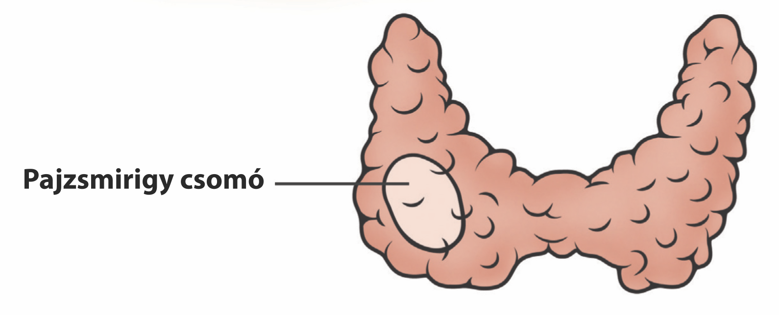
A MEGOLDANDÓ PROBLÉMA BEMUTATÁSA
4/26
Endokrin betegségek elterjedsége
Pajzsmirigyrák kutatása
Nyaki képalkotó diagnosztikai vizsgálat
Ultrahangos képek információ tartalma

Slide 5
A KUTATÁS CÉLJA
5/26
Orvosi döntést támogató rendszer
Klinikai diagnosztika felgyorsítása
Egységes felület létrehozása

Slide 6
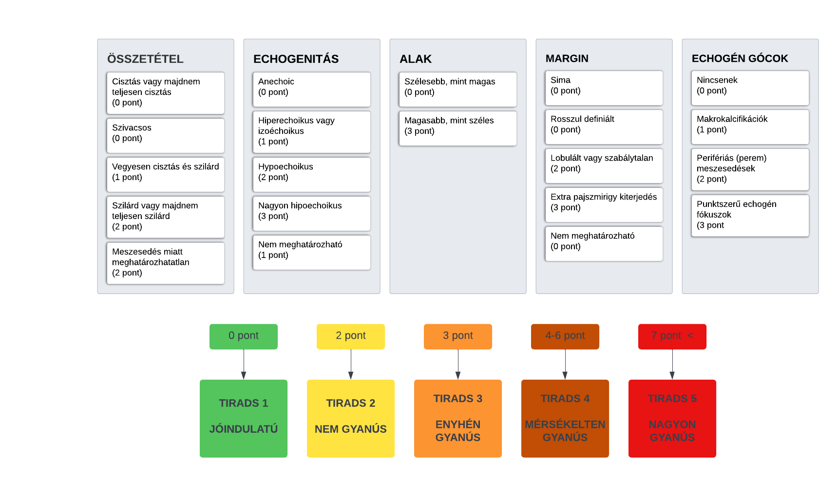
6/26
TIRADS PONTOZÁSI RENDSZER
Malignitás meghatározására
Egységes pontozási rendszer
Csomók tulajdonságának értékelése
Pontszám besorolás

Slide 7
IRODALOMKUTATÁS
7/26

Slide 8
NEURÁLIS HÁLÓZATOK
8/26
KONVOLÚCIÓS NEURÁLIS HÁLÓZATOK
Összekapcsolt neruonok
Ismétlődések felfedezése
Tanulási algoritmus
Képklasszifikáció
Objektum detektálás
Konvolúciós rétegek
Képjellemzők kinyerése

Slide 9
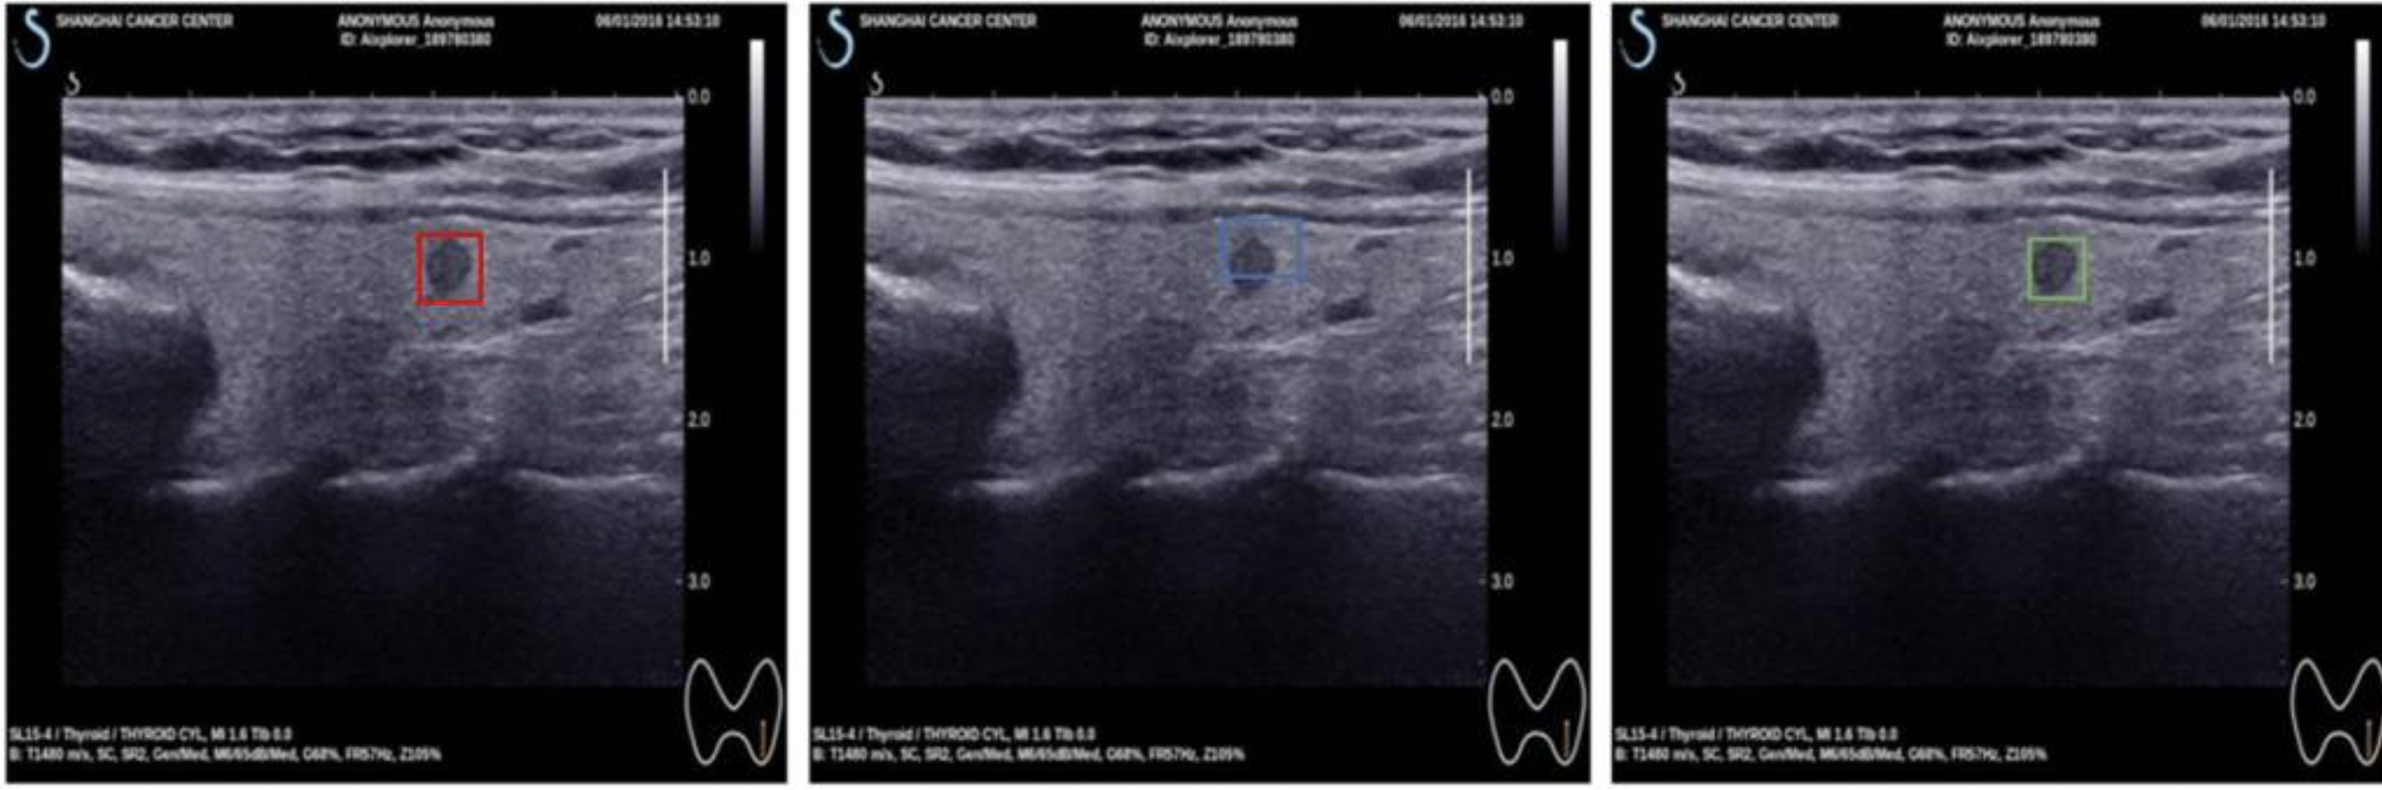
VIZSGÁLT KONVOLÚCIÓS NEURÁLIS HÁLÓZATI ARCHITEKTÚRÁK A PROBLÉMA SZEMPONTJÁBÓL
9/26
Faster R-CNN
YOLO
Ground truth

Slide 10
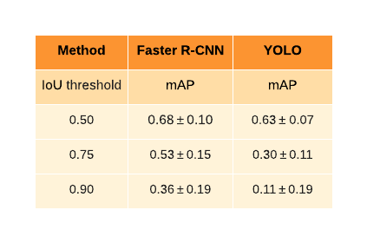
VIZSGÁLT KONVOLÚCIÓS NEURÁLIS HÁLÓZATI ARCHITEKTÚRÁK A PROBLÉMA SZEMPONTJÁBÓL
10/26

Slide 11
ADATHALMAZ
11/26

Slide 12
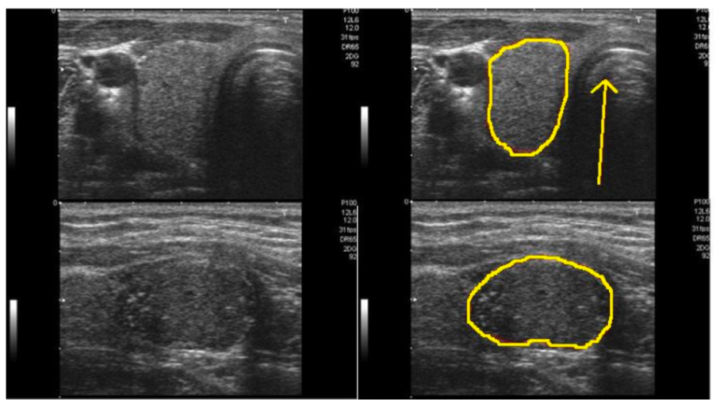
ADATHALMAZ BEMUTATÁSA
12/26
Nyílt hozzáférésű
Kolumbia Nemzeti Egyetem
Ultrahangos képek
Szabadkezű annotáció
XML fájlok

Slide 13
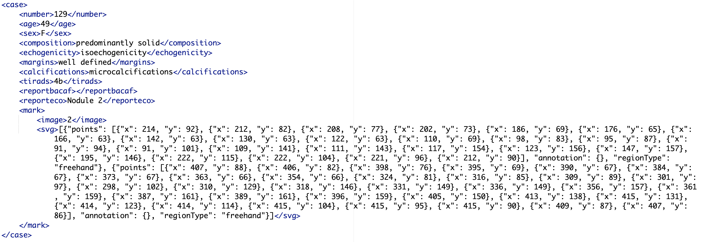
ADATHALMAZ FELÉPÍTÉSE
13/26

Slide 14
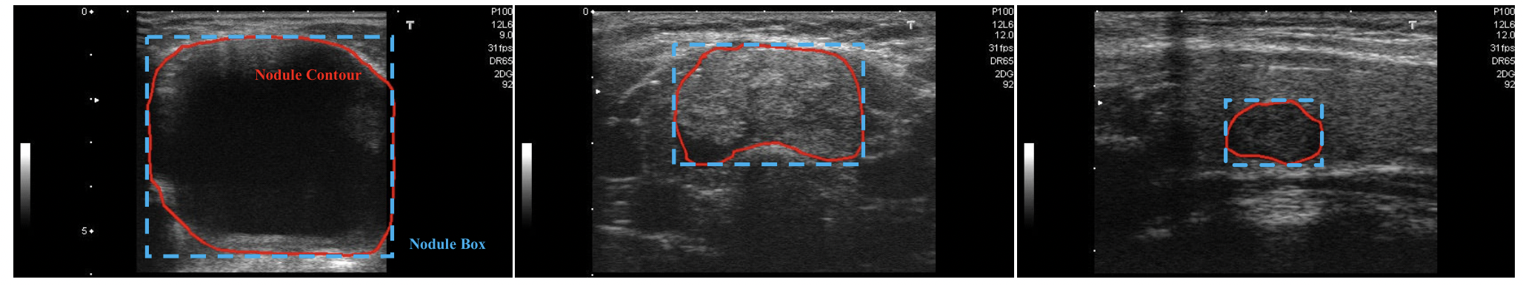
ADATHALMAZ ELŐFELDOLGOZÁSA
14/26
Szabadkezű annotációk Határoló doboz
XML JSON
Releváns adatok
Képet átméretezése
Adatbővítés

Slide 15
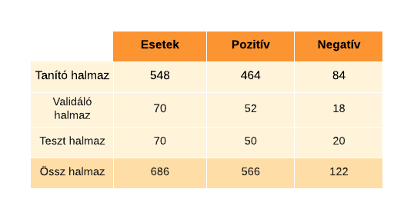
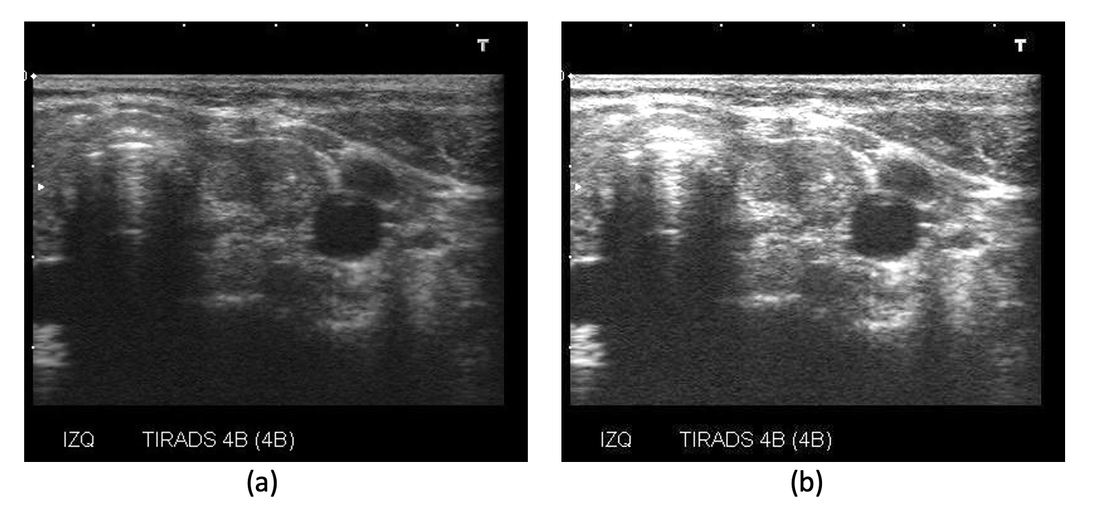
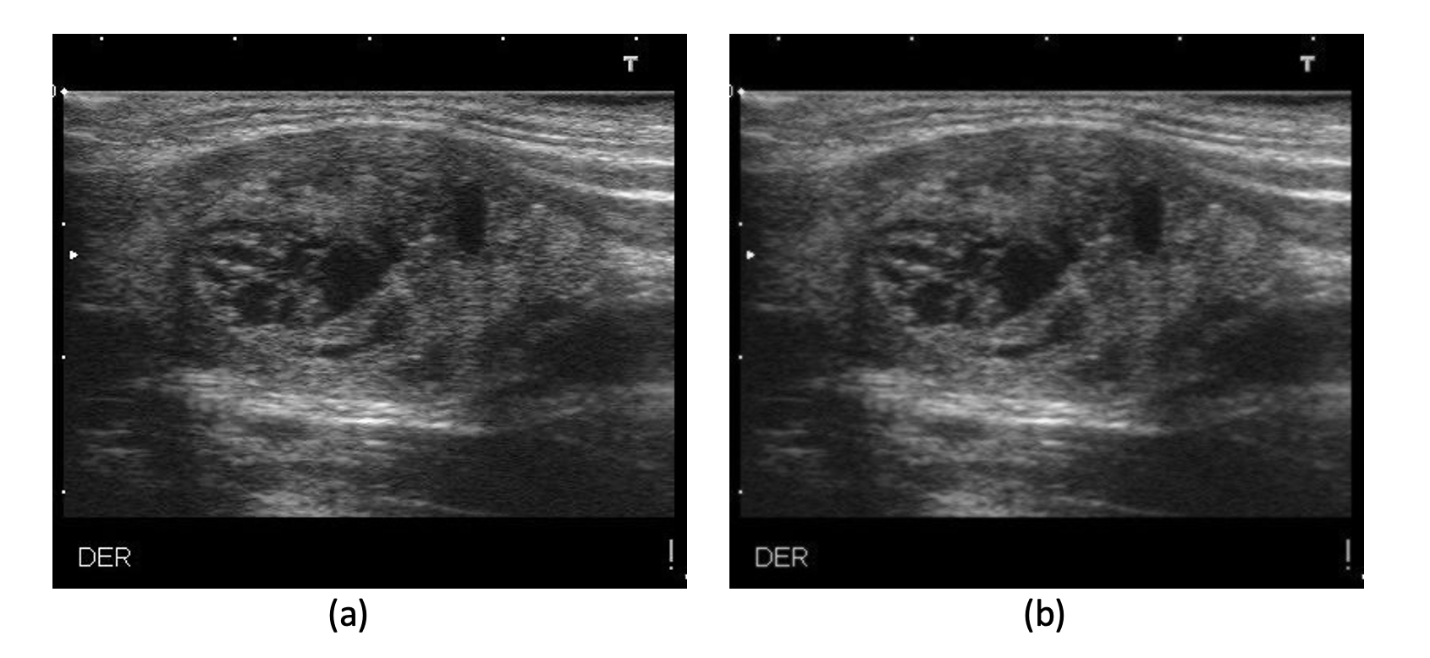
15/26
Bővített adathalmaz (adat augmentáció)
Vizuális transzformációk

Slide 16
RENDSZER BEMUTATÁSA
16/26

Slide 17
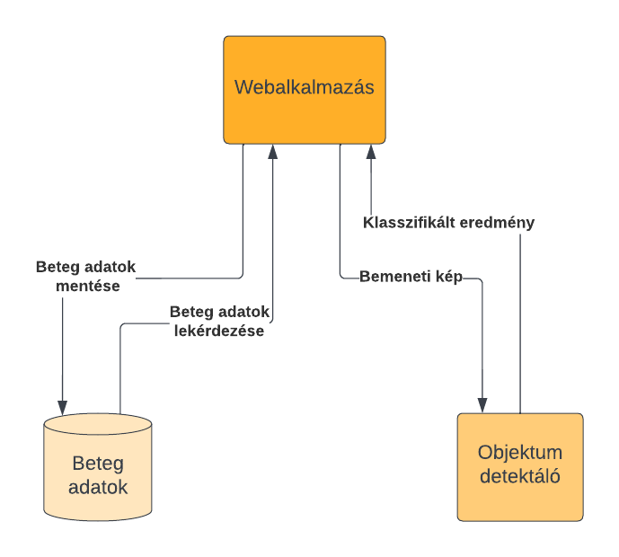
ARCHITEKTÚRA ÁTTEKINTÉSE
17/26

Slide 18
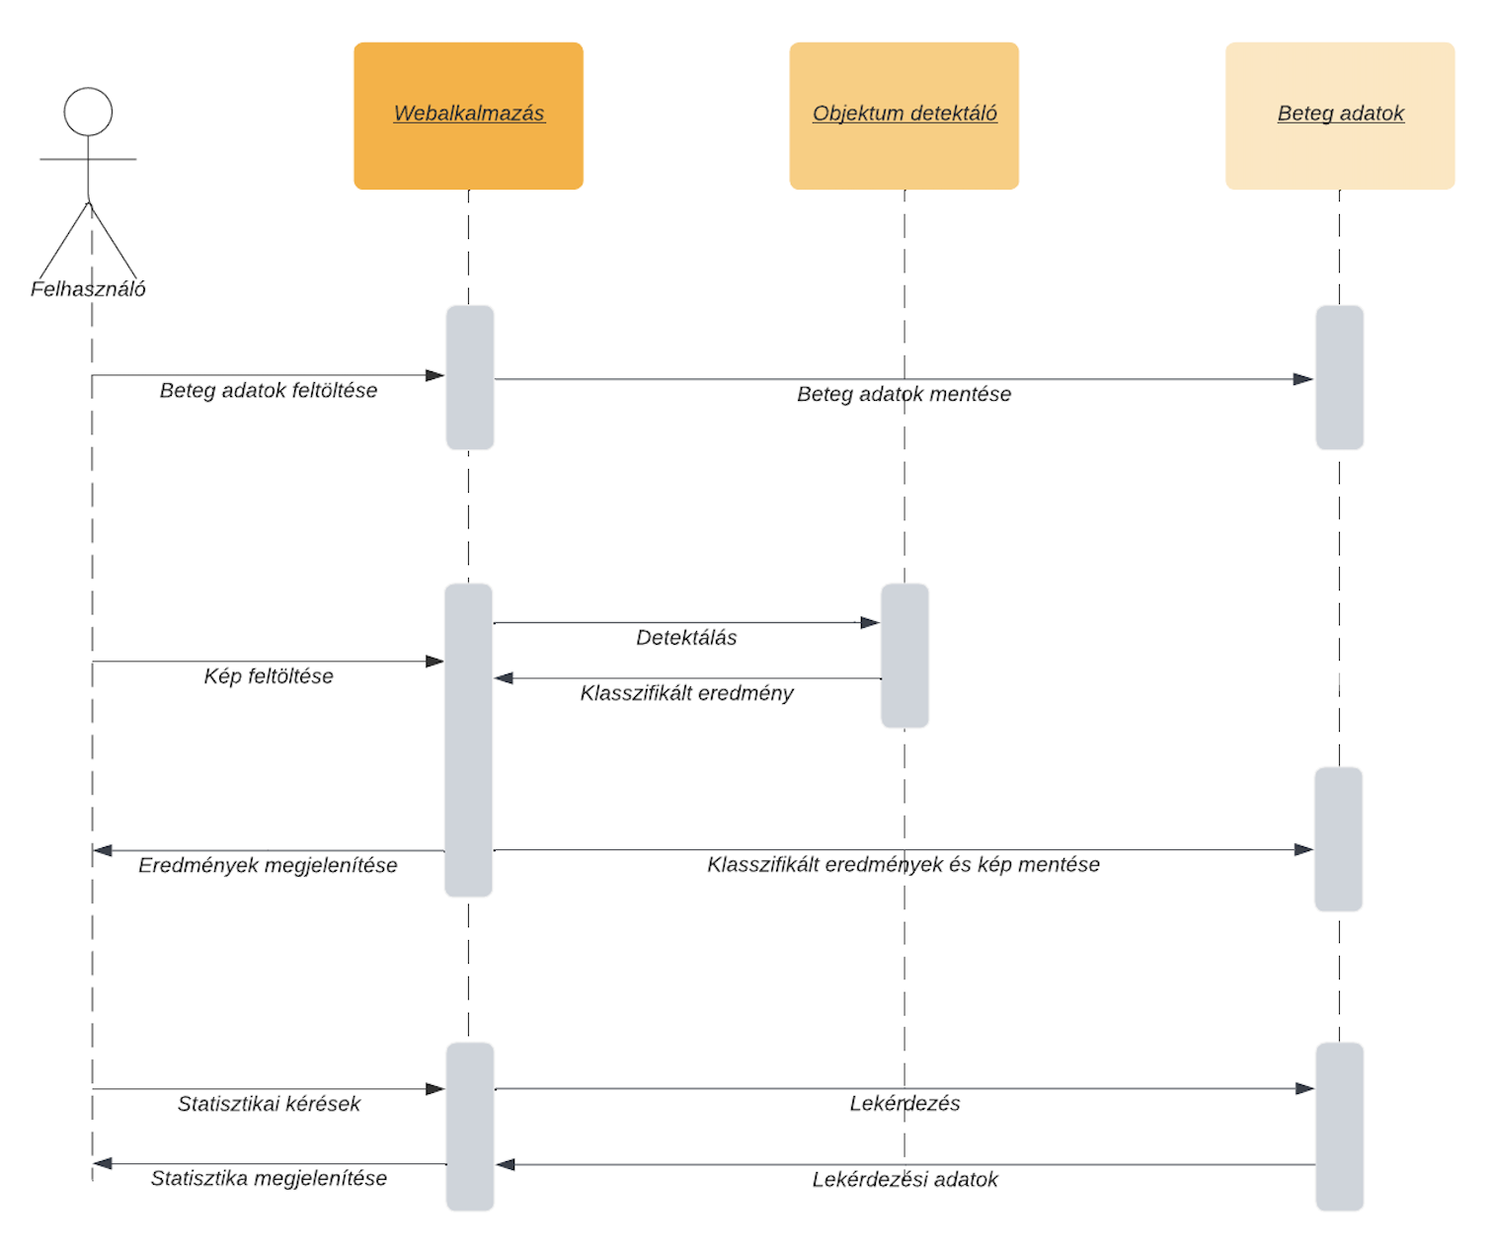
FOLYAMATÁBRA
18/26

Slide 19
19/26
FELHASZNÁLT TECHNOLÓGIÁK
NEURÁLIS HÁLÓZAT TANÍTÁSA
WEBALKALMAZÁS
PyTorch
ASP.NET
Vue.JS
KOMMUNIKÁCIÓ
REST API
OBJEKTUM DETEKTÁLÓ ALKALMAZÁS
Python
FAST API
ADATBÁZIS
Microsoft Azure Cloud

Slide 20
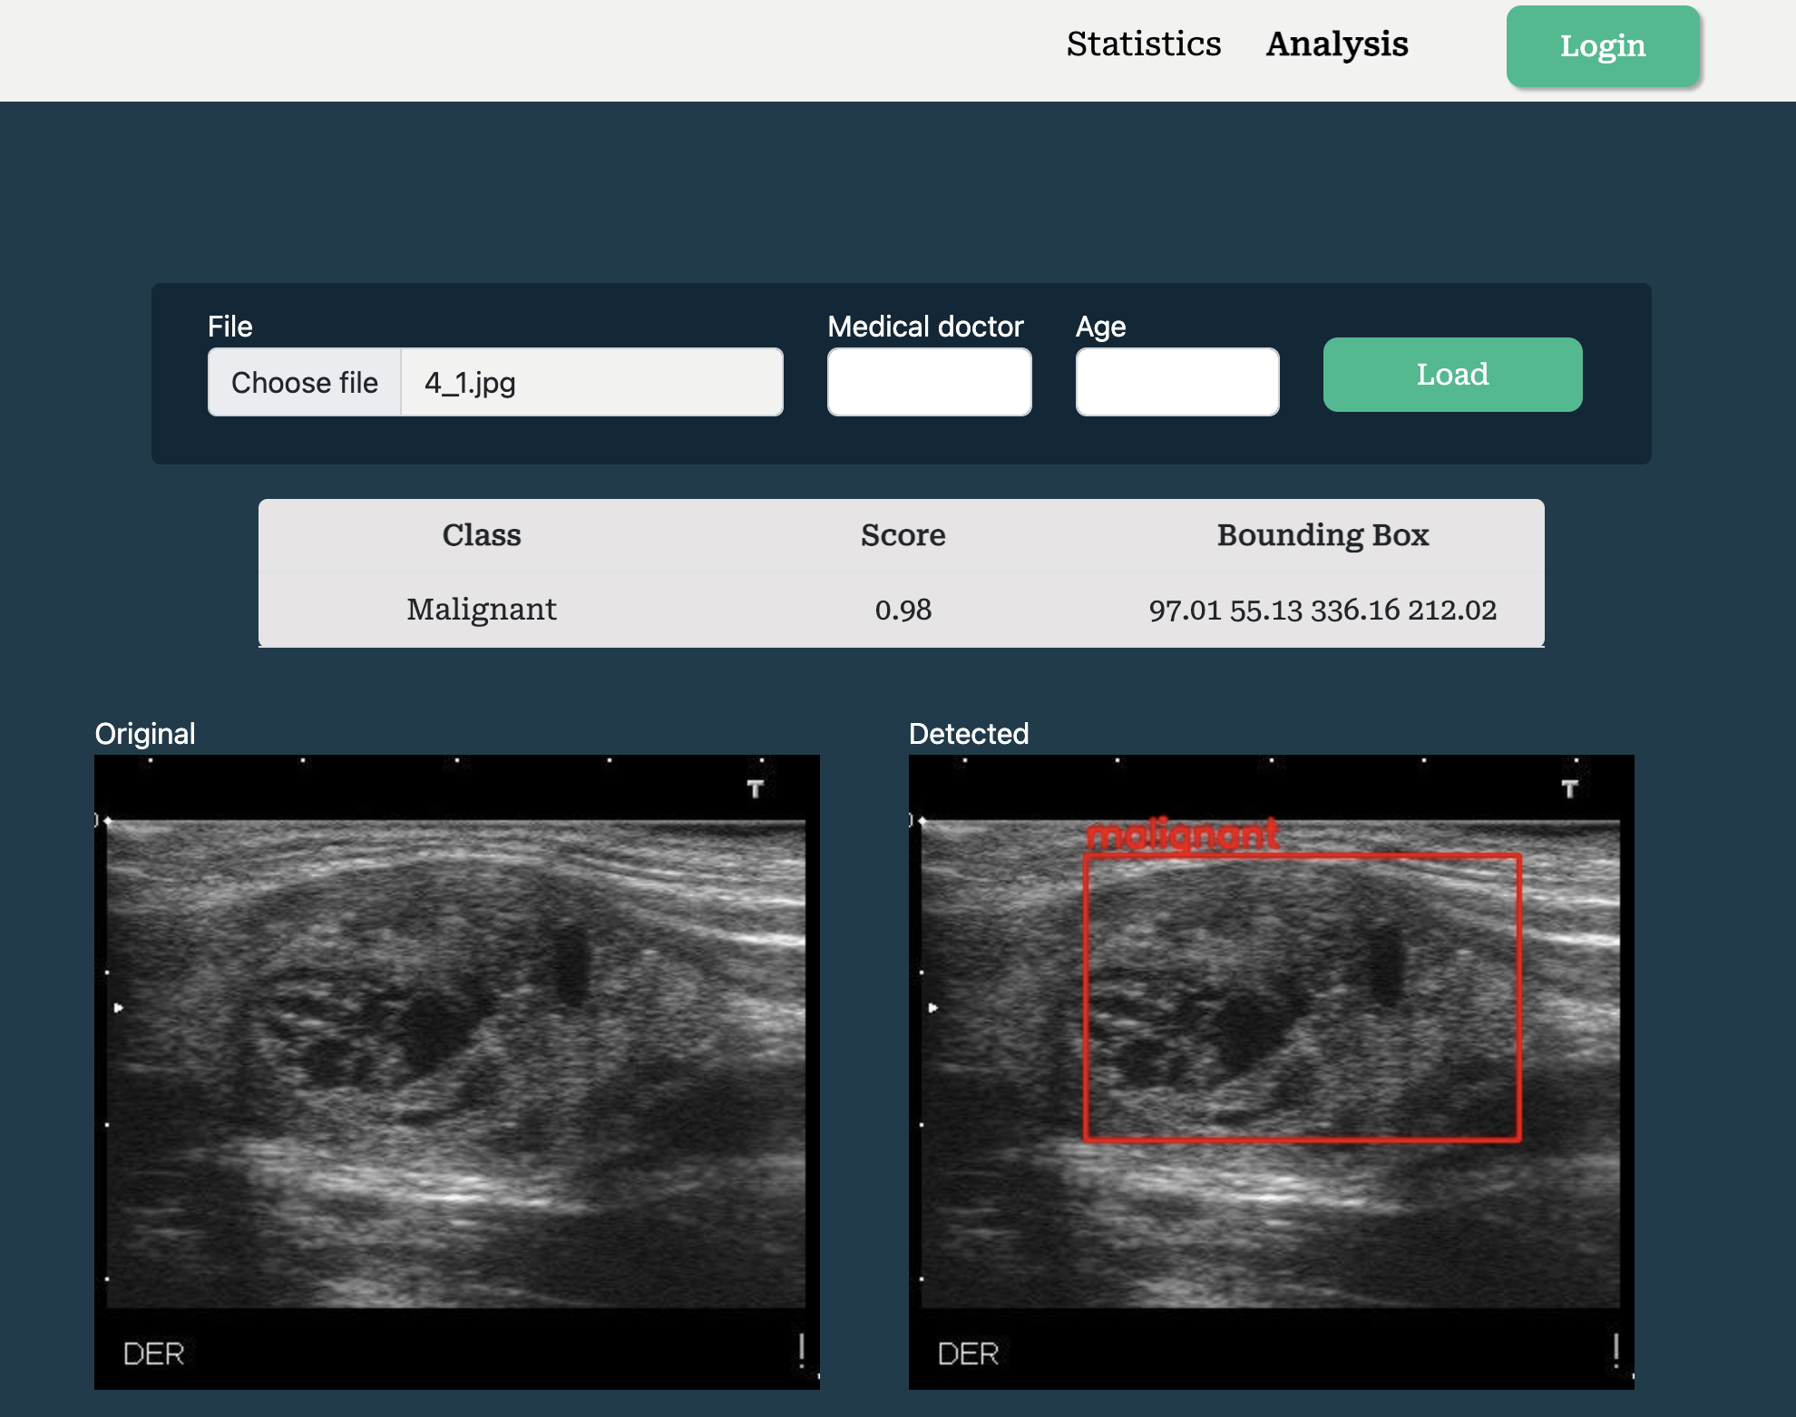
ELEMZÉSI FELÜLET
20/26

Slide 21
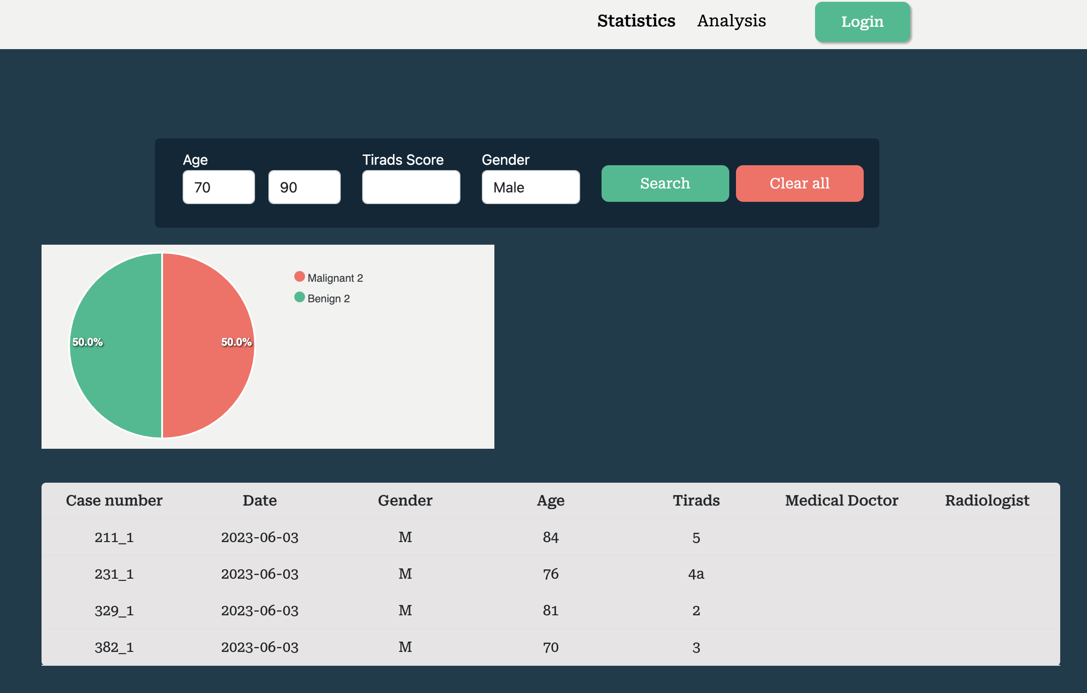
STATISZTIKAI FELÜLET
21/26

Slide 22
EREDMÉNYEK BEMUTATÁSA
22/26

Slide 23
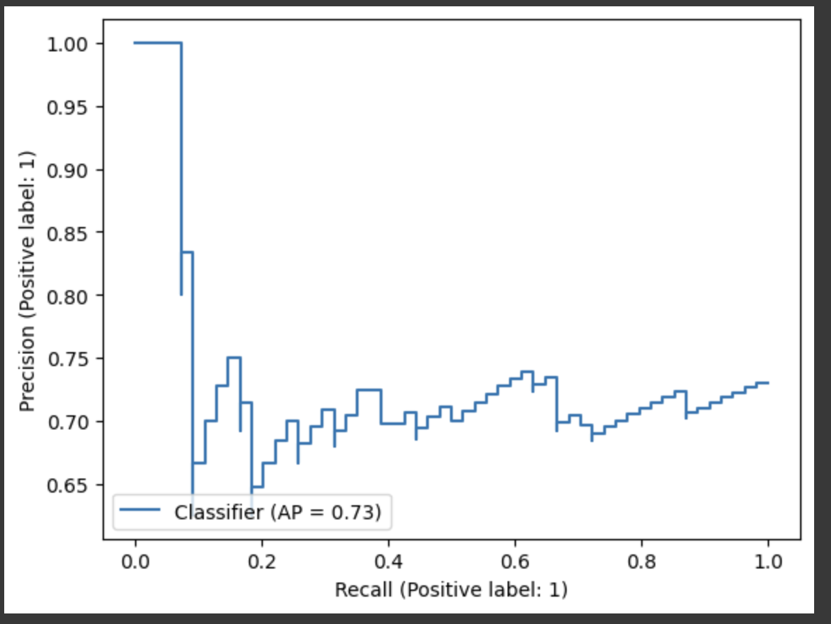
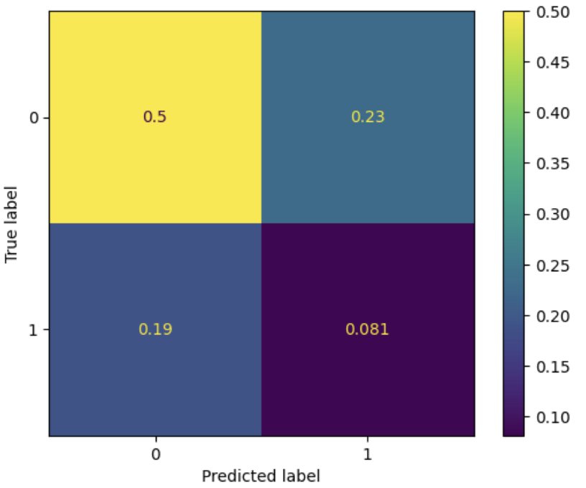
ELÉRT PONTOSSÁG
23/26

Slide 24
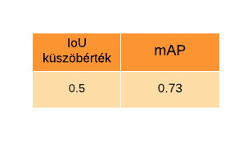
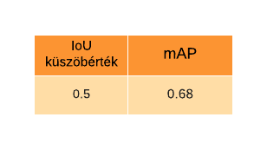
EREDMÉNYEK ÉRTÉKELÉSE
24/26
SAJÁT EREDMÉNY
Hasonló eredmények tanulmánnyal
Célkitűzések teljesítve lettek
Pozitív esetek magabiztos detektálása
Jól bővíthető
TANULMÁNY

Slide 25
TOVÁBBFEJLESZTÉSI LEHETŐSÉGEK
25/26
Adathalmaz bővítése
TIRADS pontszám meghatározása
Oktatási rendszer kialakítása
Visszajelzéses tanítás használatközben

Slide 26
KÖSZÖNÖM A FIGYELMET!
26/26

